Slide 1
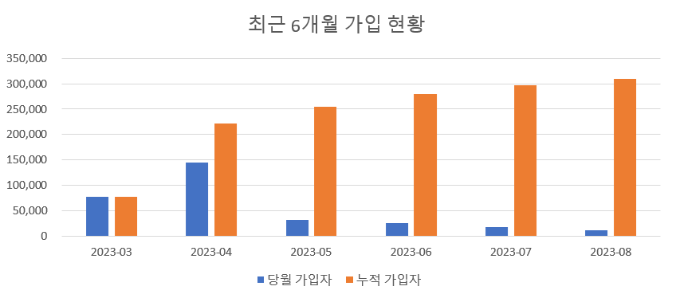
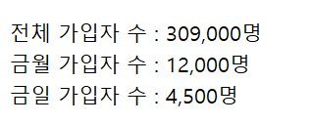
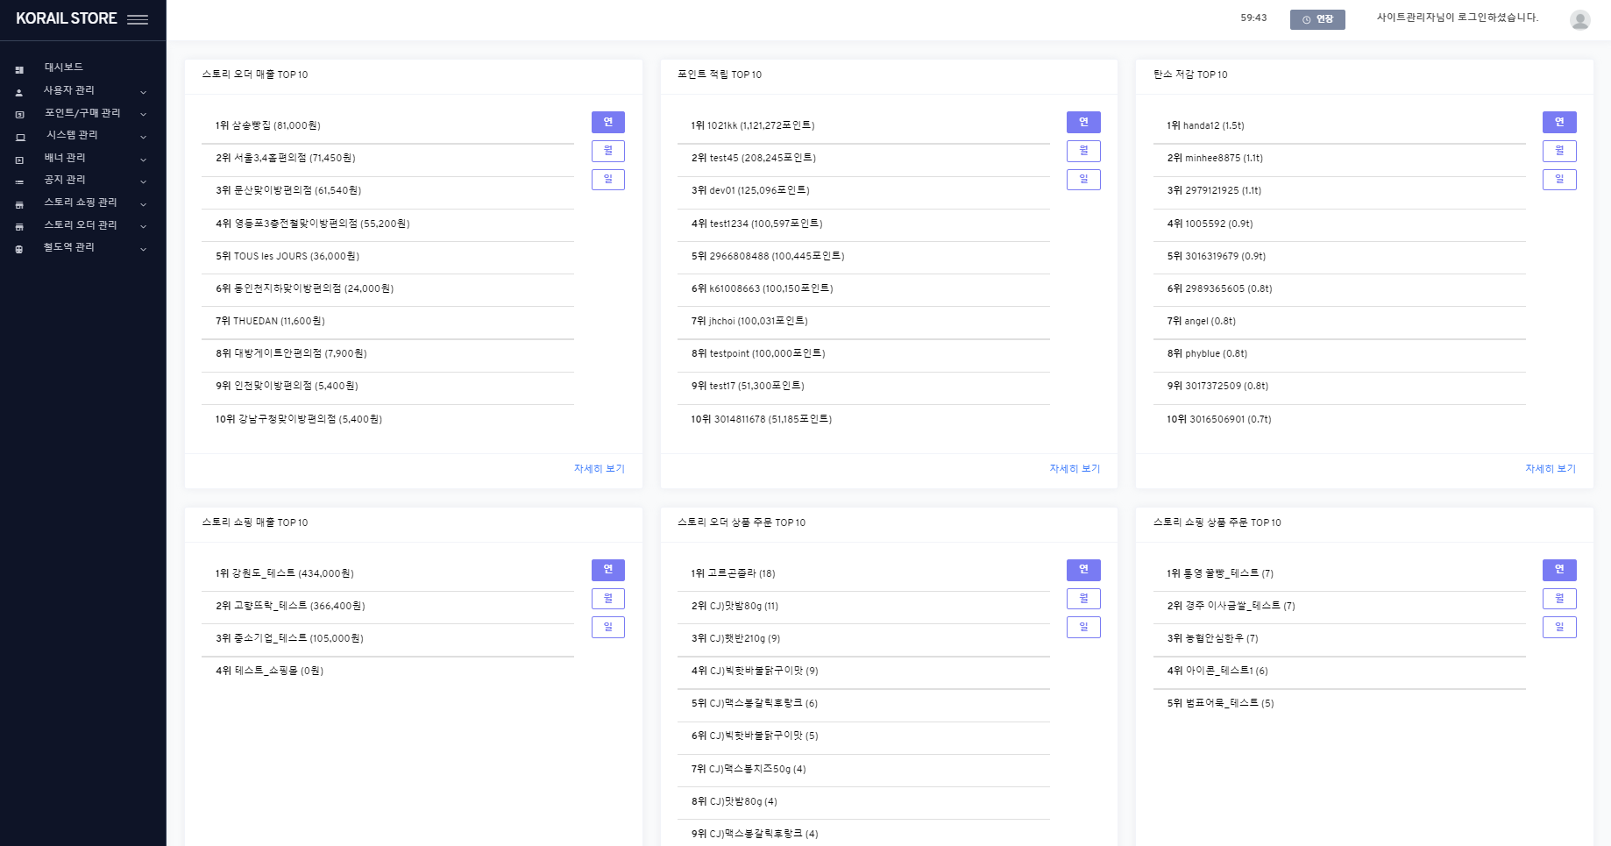
1. 대시보드에 그래프 추가
시스템 관리자, 관리자 대시보드 상단에 [최근 6개월 가입 현황] 추가
- 당월을 가장 오른쪽으로 최근 6개월 간의 가입자 현황 막대 그래프 배치
- 당월 가입자 : 막대 그래프
- 누적 가입자 : 꺾은선 그래프(어렵다면 동일하게 막대 그래프)
- 막대 그래프에 마우스 호버 시, 해당 월의 가입자 수 표시 (n명)
- 꺾은선 그래프에 마우스 호버 시, 해당 월의 누적 가입자 수 표시 (n명)
- 아래에 전체 가입자 수, 금월 가입자 수, 금일 가입자 수 표시 (n명)
엑셀 다운
엑셀 다운로드 시,
사용자 ID
사용자명
사용자 상태
회원 등급
인증 구분
가입 일시
최근 로그인 일시
의 항목 다운로드
이외 top 10에도 막대 그래프 추가가 가능할까요?
(시스템 관리자, 관리자, 스토리오더/쇼핑 관리자)
이 부분은 최대값을 고정하기 어려울 것 같은데 혹시 기준이 되는 최대값, 축 사이 값이 데이터에 따라 변동될 수 없고,
정해서 전해드려야 한다면 말씀 부탁드립니다 !
[ADMIN] Dashboard
- when ADMIN user auth = ‘AU00’ or ‘AU01’
1.최근 6개월 가입 현황 (recent 6 month user join count)
1) graph
a) bar graph - show 6 month user join count (current month is right)
- x-axis : {yyyy.mm}
- y-axis : month join count - tool-tip: {count}명 b) line graph
- show accumulated count - x-axis : {yyyy.mm}
- y-axis : accumulated join count
- tool-tip: {count}명
2) summary area
a) 전체 가입자 수 : {total user join count}명
b) 금월 가입자 수 : {this month user join count}명
c) 금일 가입자 수 : {this day user join count}명
3) logic
DB: st_user conditions: - auth = ‘AU02’ AND user-status = ‘US01’
- reg_date : group per month
4) 엑셀 다운 (excel download)
- if clicks, download excel (file name: “사용자목록_yymmdd_hhmmss.xls
a) DB : st_user conditions: auth = ‘AU02’ sort: id ASC
b) excel columns - 사용자 ID : {id} - 사용자명 : {username}
- 사용자 상태 : {user_status} (show code name)
- 회원 등급 : {user_grade} (show code name)
- 인증 구분 : {signup_type} (show code name)
- 가입 일시 : {reg_date} (yyyy-mm-dd hh:mm:ss)
- 최근 로그인 일시 : {last_login_date} (yyyy-mm-dd hh:mm:ss)
[ADMIN] Dashboard
- when ADMIN user auth = ‘AU00’ / ‘AU01’, ‘AU10’, ‘AU11’
2.all Top 10 list
- append bar graph above Top 10 list 1) bar graph
- x-axis : {item name} (ex: “Subway Photo Studio”)
- y-axis : {item value} (ex: 180,000)
- tool-tip: {item value with unit} (ex: 180,000원)
ex) 1위 Subway Photo Studio (180,000원)

Slide 2
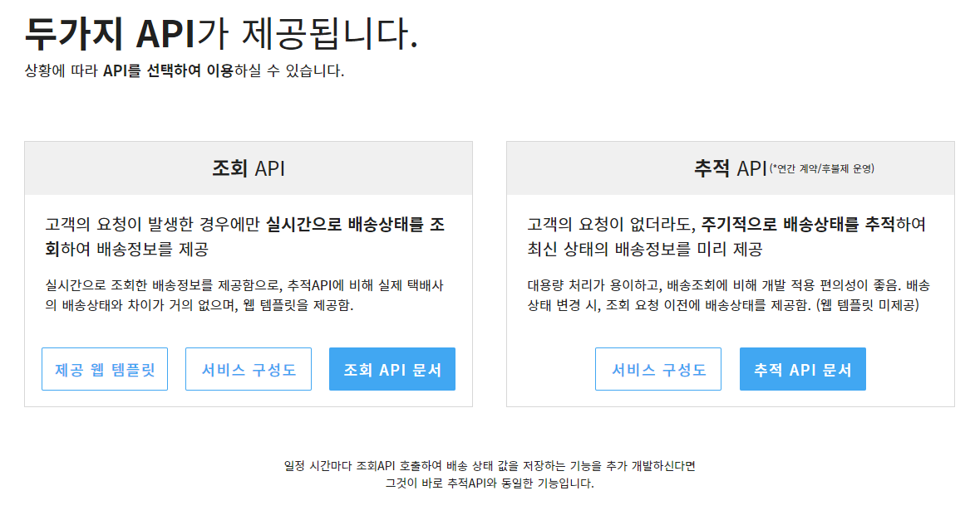
2. 추적 API 반영
추적 API는
1. 스케줄러로 [스토리 쇼핑 배송 상태]가 ‘배송중’ 또는 ‘교환 재배송중’인 주문을 대상으로 배송 추적
2. [추적 결과 배송 완료]인 경우 [스토리 쇼핑 배송 상태]를 ‘배송 완료’ 또는 ‘교환 완료’로 변경
을 위해서 필요할 것 같다고 합니다.
추적 API 반영해서 배송 완료 자동 처리가 가능하도록 할 수 있을까요?

Slide 3
3. 필터링 버튼 추가
[스토리 쇼핑 관리 > 문의 관리]에 넣어주신 문의 상태와 동일한 필터링 버튼 추가를 부탁드리고 싶습니다.
[ADMIN] 사용자 관리 > 1:1 문의 관리 (/userQna)
1.문의 상태 (qna status) filter
- add like [ADMIN] 스토리 쇼핑 관리 > 문의 관리 (/productQna)

Slide 4
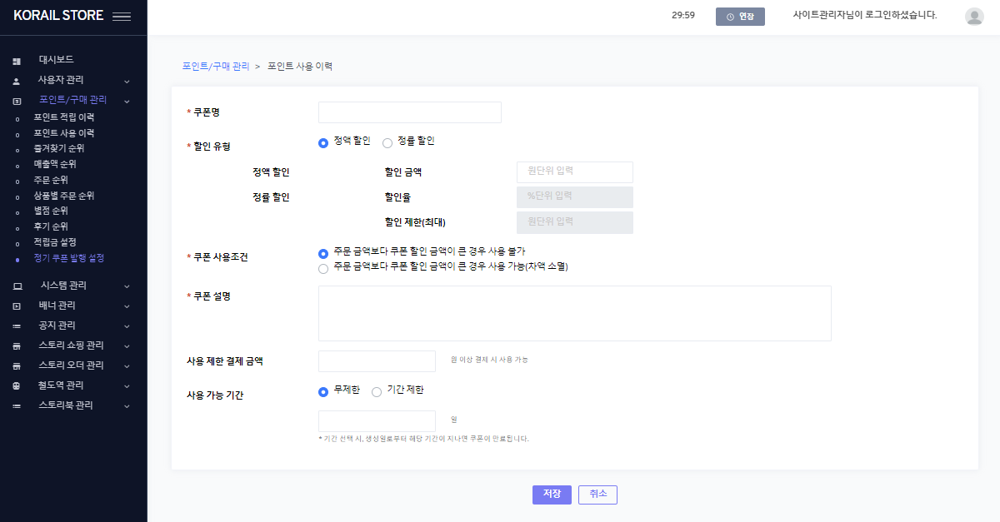
4. 내비게이션 수정
포인트/구매 관리 > 정기 쿠폰 발행 설정 > 회원가입 쿠폰 설정
포인트/구매 관리 > 정기 쿠폰 발행 설정 > 생일 쿠폰 설정
5. 쿠폰명 아래 안내 문구 추가
*쿠폰명은 공백 포함 20자 이내 권장
[ADMIN] 포인트/구매 관리 > 정기 쿠폰 발행 설정 (/regularCouponSetting)
1.회원가입 쿠폰 설정 (signup coupon setting) page
- fix navigation : “포인트/구매 관리 > 정기 쿠폰 발행 설정 > 회원가입 쿠폰 설정”
2.생일 쿠폰 설정 (birthday coupon setting) page
- fix navigation : “포인트/구매 관리 > 정기 쿠폰 발행 설정 > 생일 쿠폰 설정”
3.page (both)
1) 쿠폰명 (coupon name) field
- add guide text: “*쿠폰명은 공백 포함 20자 이내 권장”

Slide 5
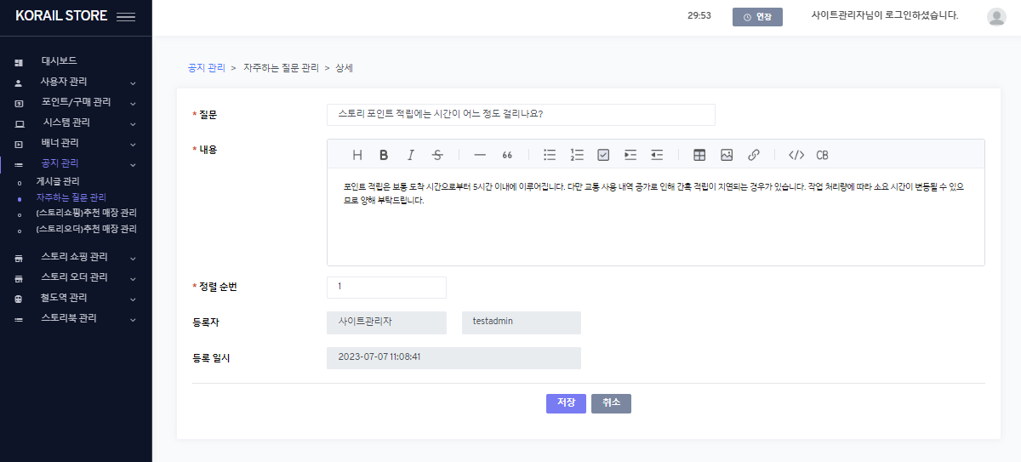
6. 내용 입력 에디터를 인풋 박스로 변경
현재 해당 부분은 앱에서 텍스트로만 표출되어서 에디터에 이미지 삽입 등을 하면 깨짐 현상이 있습니다 !
[ADMIN] 공지 관리 > 자주하는 질문 관리 (/faq)
1.추가 (Add) / 상세 (Modify)
a) 내용 (content) field
- apply textarea (not html editor)

Slide 6
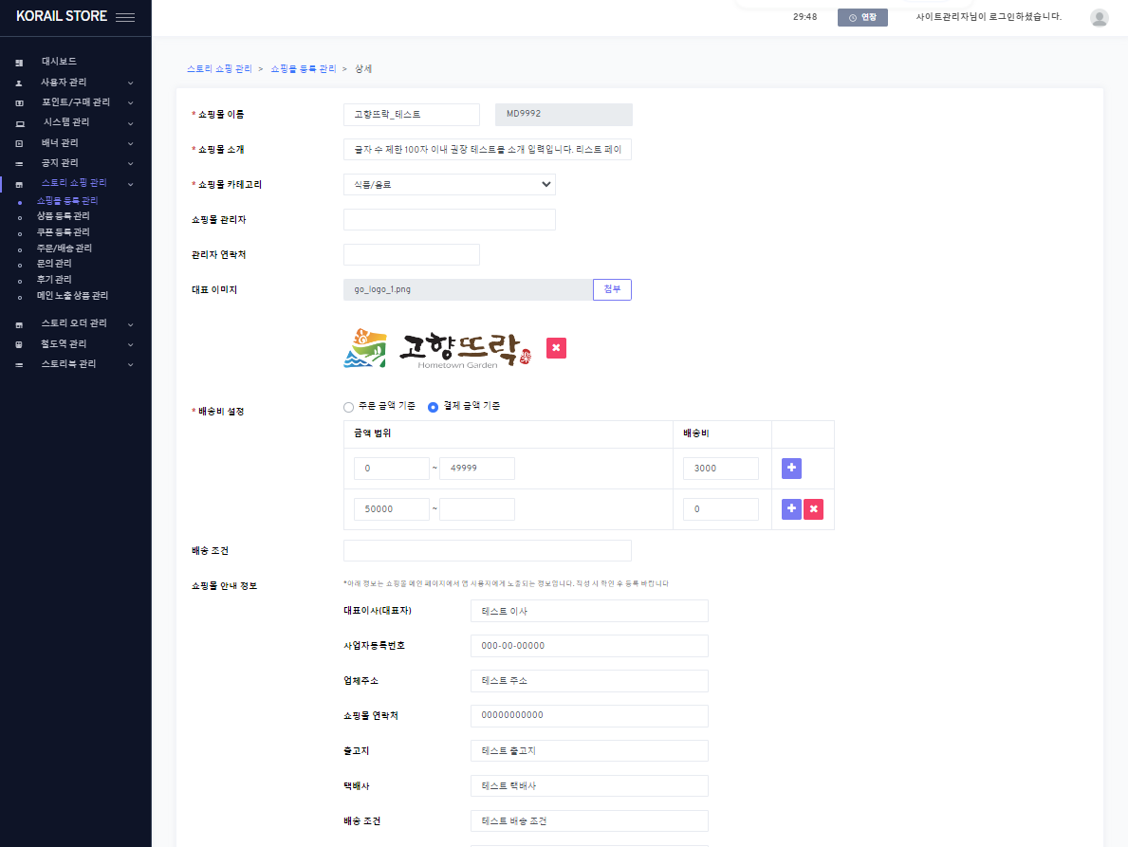
[ADMIN] 스토리 쇼핑 관리 > 쇼핑몰 등록 관리 (/mall)
1.추가 (Add) / 상세 (Modify)
a) 배송조건 (delivery_condition) field
- REMOVE on UI (bcz it’s shown on 쇼핑물 안내 정보)
7. 중복된 부분 삭제
위에 있는 배송 조건 부분 삭제 부탁드립니다!

Slide 7
[ADMIN] 스토리 쇼핑 관리 > 쇼핑몰 등록 관리 (/mall)
1.추가 (Add) / 상세 (Modify)
a) 배송비 설정 field
- add guide text under delivery fee setting row
8. 배송비 설정 박스 아래에 안내 문구 추가
[guide text]
*주문 금액 기준 : 쿠폰, 포인트, 적립금 사용과 상관없이 주문 금액 기준 적용
**결제 금액 기준 : 쿠폰, 포인트, 적립금 사용 후 실제 결제 금액 기준 적용

Slide 8
9. 쇼핑몰 소개 아래에 안내 문구 추가
[guide text]
*100자 이내 권장
**글자 수가 길어지면 쇼핑몰 목록에서 설명 잘림이 있을 수 있습니다.
10. 관리자 연락처 아래에 안내 문구 추가
[guide text]
*쇼핑몰 관리자와 관리자 연락처는 관리자 페이지 내 정보 확인을 위한 것으로 앱에 노출되지 않습니다.
[ADMIN] 스토리 쇼핑 관리 > 쇼핑몰 등록 관리 (/mall)
1.추가 (Add) / 상세 (Modify)
a) 쇼핑몰 소개 field
- add guide text
b) 관리자 연락처 field
- add guide text

Slide 9
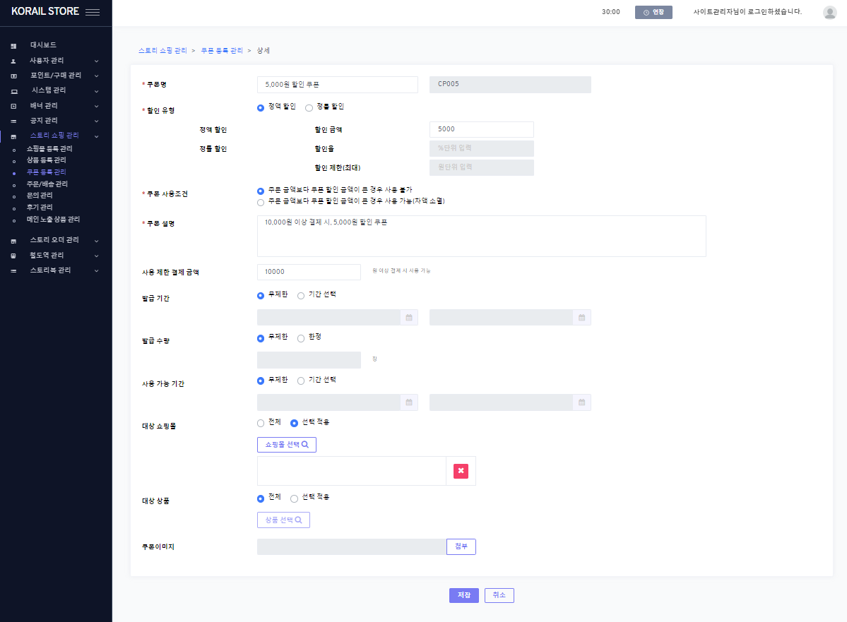
스토리 쇼핑 쿠폰, 스토리 오더 쿠폰 동일
11. 쿠폰 설명 아래에 안내 문구 추가
[guide text]
*20자 이내 권장
[ADMIN] 스토리 쇼핑 관리 > 쿠폰 등록 관리 (/onlineCoupon)
[ADMIN] 스토리 오더 관리 > 쿠폰 등록 관리 (/storeCoupon)
1.추가 (Add) / 상세 (Modify)
a) 쿠폰 설명 field
- add guide text
b) 쿠폰 이미지 field
- REMOVE
스토리 쇼핑 쿠폰, 스토리 오더 쿠폰 동일
10. 쿠폰 이미지 첨부 필드 삭제
*현재 고정된 레이아웃 사용 중이라서 이미지가 필요 없습니다.

Slide 10
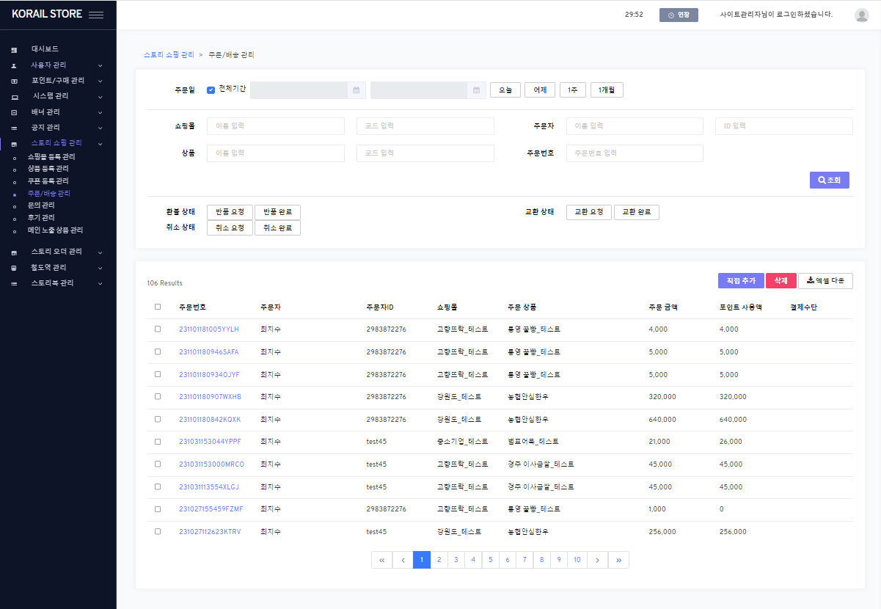
12. 주문 상태 필터링 버튼 추가
스토리 오더와 동일하게 주문 상태 및 주문 상태별 수를 확인할 수 있는
필터링 버튼 추가를 부탁드리고 싶습니다.
UI도 동일하게 부탁드립니다 !
[ADMIN] 스토리 쇼핑 관리 > 주문/배송 관리 (/onlineOrder)
1.주문 상태 (order status) – {order_status}
- show count per order status code like [ADMIN] 스토리 오더 관리 > 주문 관리 (/storeOrder)

Slide 11
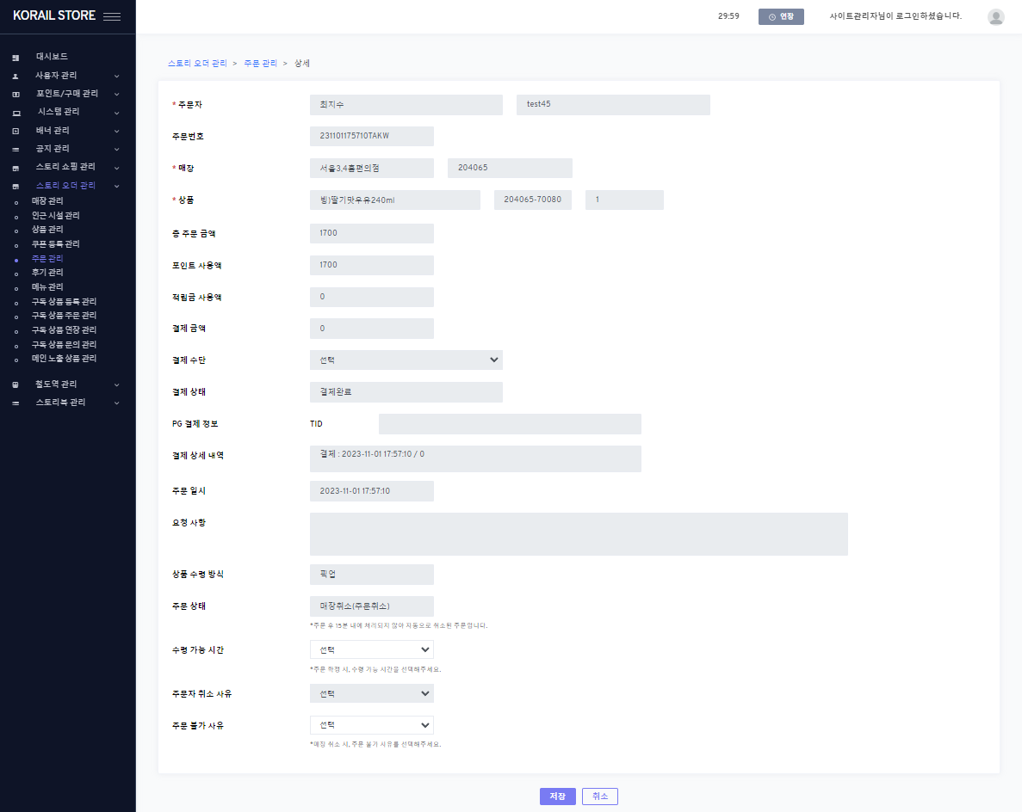
[ADMIN] 스토리 오더 관리 > 주문 관리 (/storeOrder)
1.상세 (Modify)
1) 주문 불가 사유 field
- currently, only if smart_order_status = ‘SS10’ (매장취소(주문취소)), it’s enabled
- when 주문 상태 (order status) is selected with ‘SS10’ (매장취소(주문취소)), enable 주문 불가 사유 field
13. 주문 불가 사유 선택 가능한 상태 변경
현재 ‘주문 불가 사유’는 현재 주문 상태가 ＇매장 취소(주문취소)＇일 때 활성화됩니다.
(주문 상태를 매장 취소로 저장해야지 주문 불가 사유 선택 가능)
매장에서 주문 취소를 할 때 사유를 함께 선택되어야 해서
현재 주문 상태가 아니라 셀렉트 박스에서 '매장취소(주문취소)'를 선택했을 때(변경 주문 상태가 매장 취소일 때)
옆에 사유 선택란을 활성화할 수 있을까요?
*주문 취소를 했을 때 주문 불가 사유를 함께 전달할 수 있도록 하려고 합니다 !

Slide 12
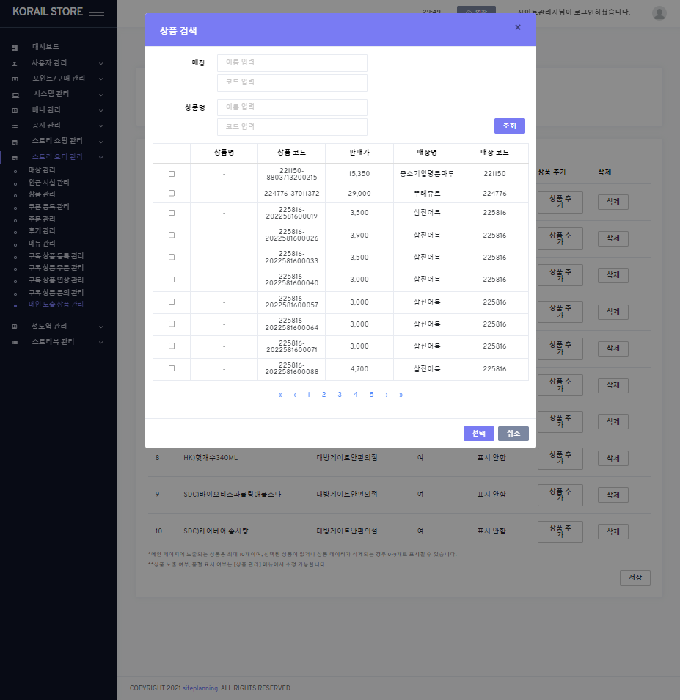
[스토리 쇼핑 관리]에서는 현재 매장, 상품 검색 기능 x
[스토리 오더 관리]에서는 현재 매장 검색 기능 x
입니다 !
[ADMIN] 상품 검색 (product search)
1.스토리 쇼핑 관리 (online mall)
1) 쇼핑몰 (mall) / 상품 (product) search option : not work
a) 이름 입력 inputbox : LIKE
b) 코드 입력 inputbox : =
2.스토리 오더 관리 (store)
1) 매장 (mall) search option : not work
a) 이름 입력 inputbox : LIKE
b) 코드 입력 inputbox : =
2.Related menu
스토리 쇼핑 관리 > 메인 노출 상품 관리 (/onlineMainProduct) - 상품 추가 button
스토리 오더 관리 > 메인 노출 상품 관리 (/storeMainProduct) - 상품 추가 button
14. 매장 검색 불가
상품 검색은 가능한데 매장 검색이 불가능합니다 !

Slide 13
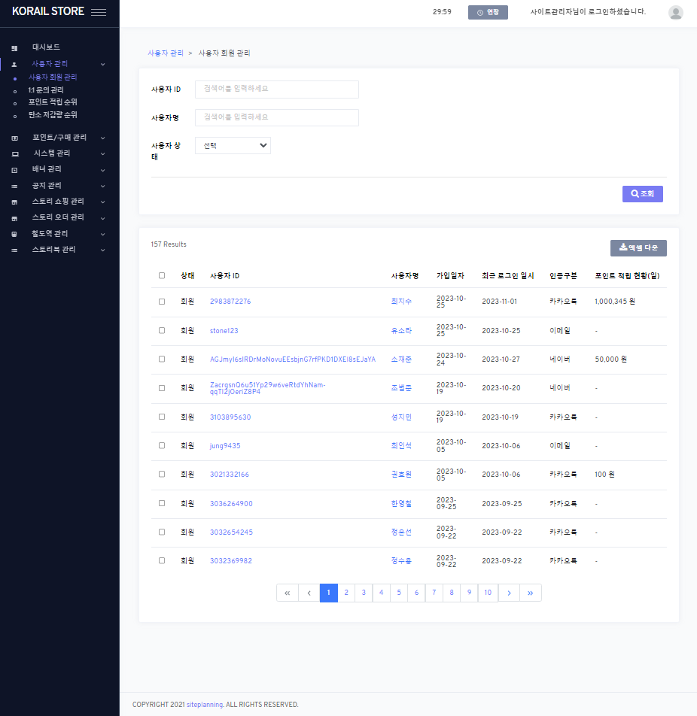
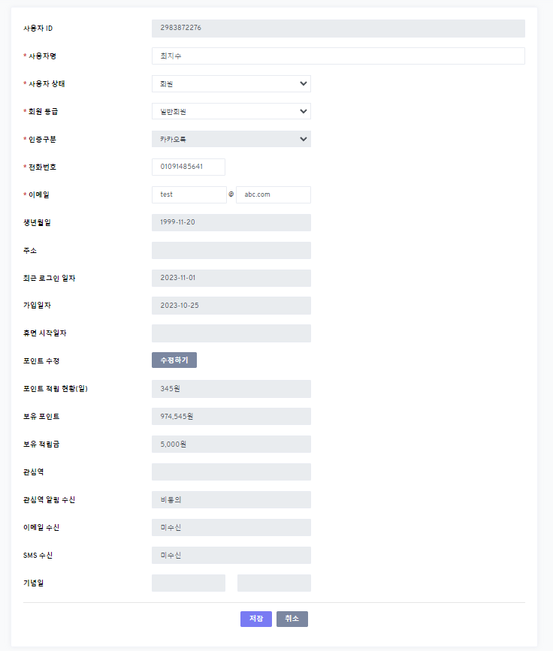
[ADMIN] 사용자 관리 > 사용자 회원 관리 (/user)
1.Grid 1) 포인트 적립 현황(일) : today save point
- show today save point of the user like 상세(modify) > 포인트 적립 현황(일)
(currently, total save point is shown)
15. 목록-상세 데이터 다름
포인트 적립 현황(일)의 데이터가 목록일 경우, 상세일 경우 다르게 나타나고 있습니다 !

Slide 14
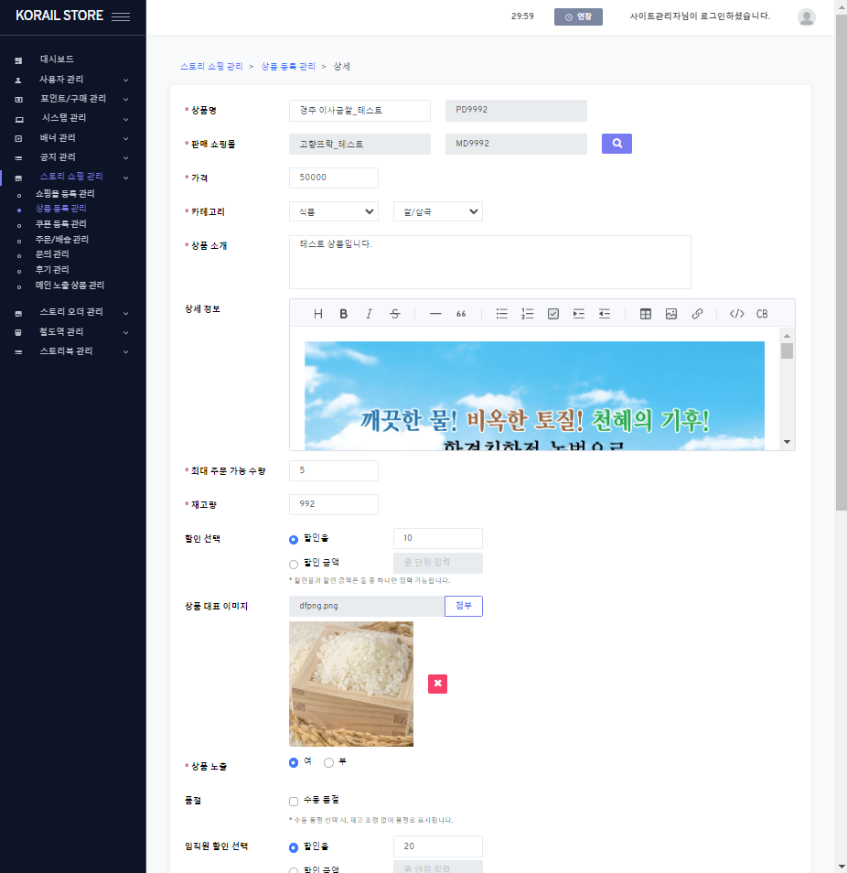
16. 상품 소개 삭제
현재 상품 소개를 쓰지 않고 있어서 삭제 부탁드립니다 !
[ADMIN] 스토리 쇼핑 관리 > 상품 등록 관리 (/onlineProduct)
1.추가(Add), 상세(Modify)
1) 상품 소개 field
- REMOVE

Slide 15
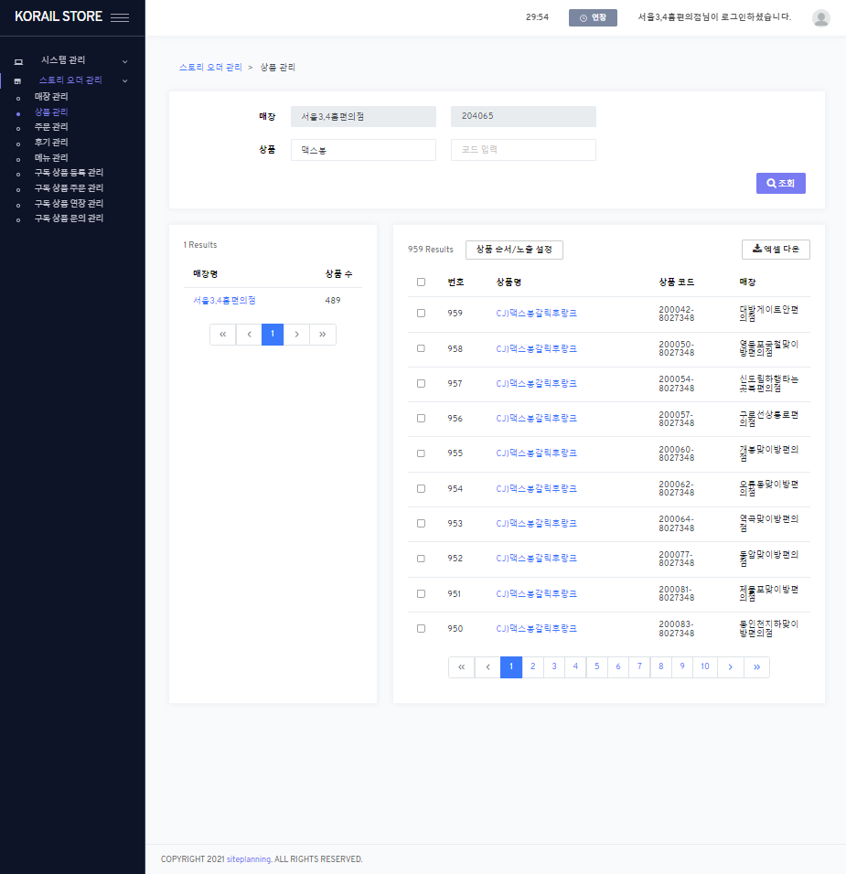
[ADMIN] 스토리 오더 관리 > 상품 관리 (/storeProduct)
1.List > search
1) if ADMIN user auth = ‘AU11’ (store manager) - store (매장) is fixed with st_user.mall_code - but when 상품(product) is searched, fix target mall with st_user.mall_code | (currently, all mall product is searched)
[ADMIN] 스토리 쇼핑 관리 > 상품 등록 관리 (/onlineProduct)
1.List > search
1) if ADMIN user auth = ‘AU10’ (online mall manager) - mall (쇼핑몰) is fixed with st_user.mall_code - but when 상품(product) is searched, fix target mall with st_user.mall_code (currently, all mall product is searched)
17. 다른 쇼핑몰/매장의 상품 조회 제한
(권한 매장이 1개인) 스토리오더 또는 스토리쇼핑 관리자로 로그인했을 경우,
해당 매장(쇼핑몰)의 상품만 볼 수 있도록 제한할 수 있을까요?
현재 매장은 제한이 되어 있는데, 상품 검색 시 조회되는 대상이 전체이기 때문에
다른 매장(쇼핑몰)의 상품도 확인할 수 있습니다.

Slide 16
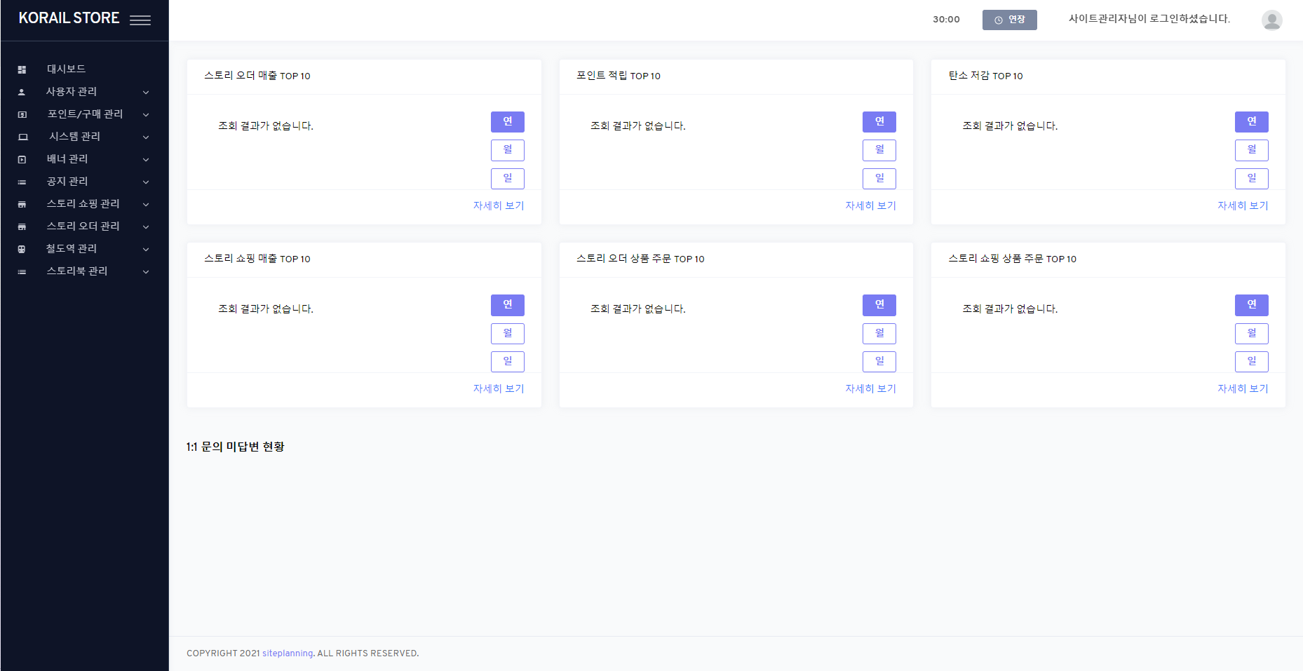
18. 운영 서버 대시보드 클릭 시 오류
관리자 페이지 운영 서버에서 대시보드 기본 화면은 정상인데,
옆의 메뉴에서 대시보드를 눌렀을 때
{"status":401,"errorCode":"common.error.tokenInvalid"}
가 표시됩니다 !
[ADMIN] 대시보드 menu link
1.apply 대시보드 menu into ADMIN context
1) real server
- ADMIN context: /admin/

